Slide 1
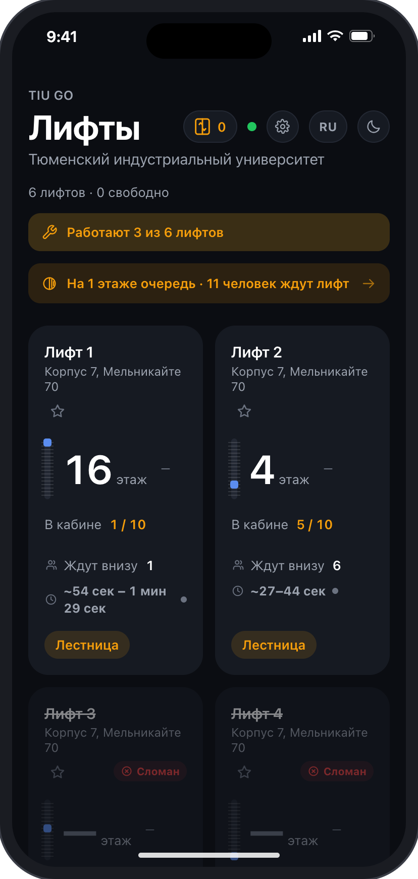

TIU GO
Лифтов больше не станет. Потерянного времени — станет меньше.
Система мониторинга загруженности лифтов на существующих камерах здания
16 этажей
6 лифтов, работают 3
1 150 человек в день
Команда ИСАУБ-26-1 · Тюменский индустриальный университет
Корпус 7 ТИУ · ул. Мельникайте, 70 · Тюмень · 2026
Работающий прототип, развёрнут в Telegram и MAX

Slide 2
Проблема
Лифты корпуса 7 не справляются с пиком по физике, а не по расписанию. И человек узнаёт об этом, уже стоя в очереди.
3 из 6
522 чел/ч
2 070 чел/ч
лифтов работают
увозят три кабины
приходит в худший пик
3 кабины стоят. Это капремонт, а не задача приложения.
Предел пропускной способности по физике движения.
После 2-й пары и в обед. Разрыв — четырёхкратный.
Спрос против пропускной способности, чел/ч
· 4 600 поездок в учебный день, четверть потока — за 40 минут обеда.
· Очередь в холле доходит до 76 человек, ожидание — 88,1 с.
· 60,2 с на человека тратятся впустую: постоял и ушёл пешком.
· Чтобы закрыть пик кабинами, корпусу нужно 13 лифтов вместо 3. Шахты не достроить.

Slide 3
Решение
TIU GO — пассажирский слой поверх инфраструктуры, которая в здании уже есть. Камеры висят, сеть работает; не хватало обработки и интерфейса.
ЧТО ВИДИТ ЧЕЛОВЕК
ЧТО ОН ПОЛУЧАЕТ
ЧТО ДЕЛАЕТ ЛИФТ
Мини-приложение
Прямой ответ
Умный диспетчер
Все шесть лифтов на экране: этаж кабины, загрузка, очередь внизу, статус работы. Открывается из бота Telegram и MAX — ставить нечего.
Ждать лифт или идти пешком. Система считает оба сценария в секундах для конкретного этажа назначения и говорит, что быстрее.
Камера считает пассажиров в кабине. Полная кабина не тормозит там, где никто не влезет: исчезает бесполезная остановка в 7 секунд.
ПОЧЕМУ ЭТО РАБОТАЕТ ТАМ, ГДЕ ДОРОГИЕ СИСТЕМЫ НЕ СТАВЯТ
· Работает на существующих камерах — отдельная стройка не нужна.
· Не вмешивается в сертифицированную электронику лифта. Это снимает главный барьер согласования.
· Адресовано пассажиру, а не службе эксплуатации, — свободная ниша на рынке.

Slide 4
Как это работает
Кадр не покидает здание: на граничном устройстве он превращается в число, и дальше едет только оно.
Камера
01
Детектор
02
Сервер
03
Мини-апп
04
1920x1080 · 30 fps · обзор 90°
→
YOLOv8n на одноплатнике
→
MQTT → Node.js · Express
→
Telegram и MAX
Оптимальный наклон 46°: видно 91% голов
mAP@50 = 92%. Кадр обрабатывается на месте и не сохраняется
Прогноз ожидания, сравнение с лестницей, история нагрузки
Один фронтенд, два бота. Обновление раз в 3 секунды
ПЕРСОНАЛЬНЫЕ ДАННЫЕ
СТЕК
По сети уходит одно число — сколько человек в зоне ожидания. Кадры не сохраняются и не передаются, лица не распознаются. Это снимает основной риск согласования по 152-ФЗ.
Node.js 18 · Express · YOLOv8n · MQTT · Vercel (serverless) · ванильный JS во фронтенде

Slide 5
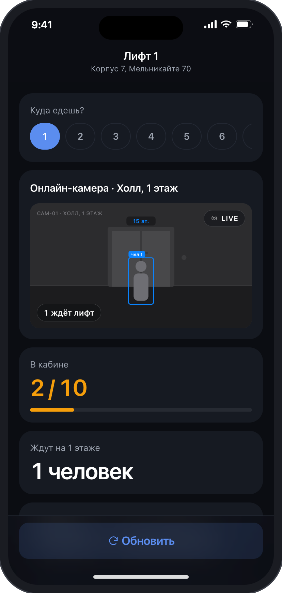
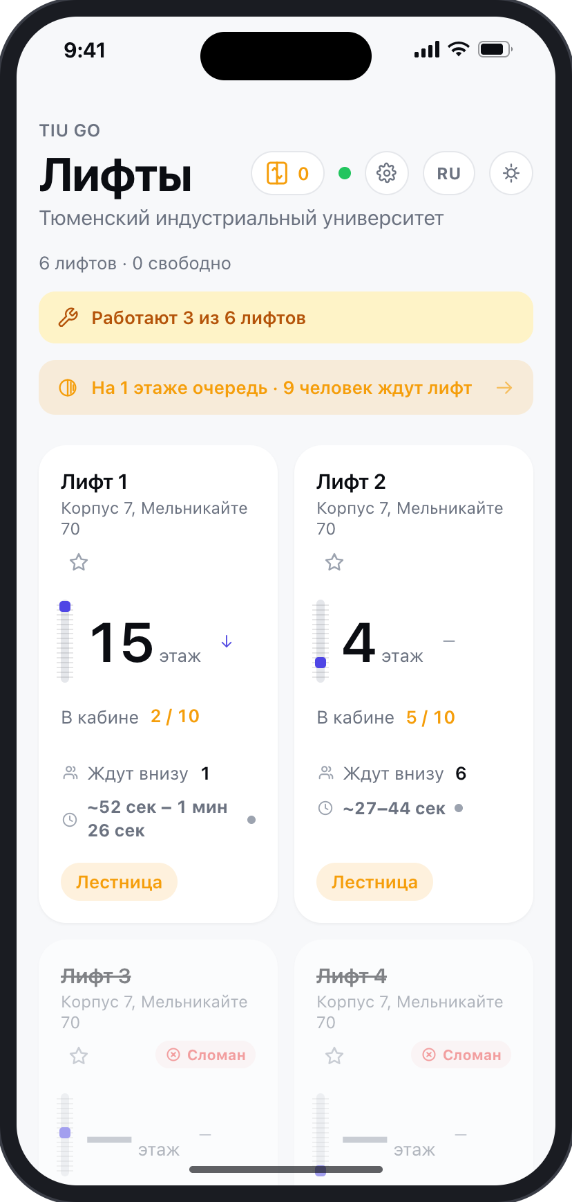
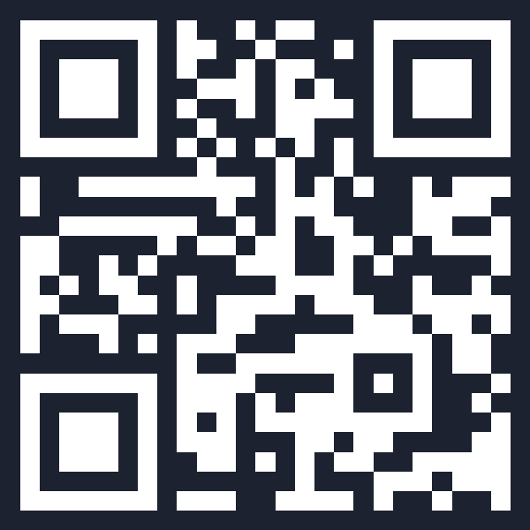
Приложение работает
Не макет и не концепт: прототип развёрнут, открывается из бота, обновляется каждые три секунды.
ЧТО УЖЕ РАБОТАЕТ
· Прогноз ожидания и совет «лифт или лестница» для вашего этажа
· Push-уведомления по пяти поводам, избранные лифты, жалоба на лифт
· Три языка, тёмная и светлая темы, работа без связи
· Данные пока от симулятора: формат API совпадает с боевым
Канал проекта
Главный экран
Экран лифта
Светлая тема
https://t.me/tiu_go
Шесть лифтов, этаж, загрузка, очередь внизу
Кадр камеры с рамками детекции и прогноз ожидания
Три языка, офлайн-режим, избранные лифты
https://github.com/onetimaabudabi/tiu-go

Slide 6
Под этим стоит расчёт
Тринадцать расчётных моделей проверяют эффект до внедрения, а не после. Код моделей лежит в репозитории и пересчитывается одной командой.
Техническая модель
Социальная модель
7 расчётов · tech-model/
6 расчётов · math-model/
· Геометрия обзора камеры и перекрытие людей
· Ошибки детекции: пропуски, ложные срабатывания, мерцание
· Логика «остановиться или проехать» с гистерезисом
· Физика рейса: разгон, двери, посадка
· Имитация учебного дня, 500 прогонов
· Подбор оптимального запаса мест
· Очередь как система массового обслуживания M/M/c
· Монте-Карло: поток людей по расписанию пар
· Функция полезности: кто выберет лестницу и почему
· Физика движения кабины и пропускная способность
· Анализ чувствительности к пяти параметрам
· Оптимизация: сколько лифтов закрыло бы пик
Пик не закрыть железом
Поведение решает больше оборудования
Теряем не в очереди, а до неё
Нужно 13 кабин против 3 рабочих. Достроить шахты в готовом здании нельзя.
Поведение меняет результат на 52,0%, число кабин — всего на 10,7%.
60,2 с на человека уходит на стояние перед отказом от затеи.

Slide 7
Эффект от внедрения
Всё, что ниже, — результат имитации на 500 прогонов учебного дня, а не оценка «на глаз».
−32%
−71%
+11,9%
−98%
время подъёма
потери впустую
людей за пик
лишних остановок
153,9 → 105,3 с на человека
60,2 → 17,2 с на человека
796 → 891 человек за пик
588 → 13 за день
До и после, на человека
5 000 ч
экономия в год
625 человеко-дней
52 500 ₽
запуск одного корпуса
камеры и одноплатники, без стройки
6,3 мес
окупаемость
деньгами считаем 10% пользы
Коэффициент полезности 19: на каждый вложенный рубль — 19 ₽ условной пользы. Это стоимость времени, а не денежный поток.

Slide 8
Обратная связь
Анкета собрана и готова к полю. Честно: на момент этой версии презентации сбор ответов не завершён — ставить сюда придуманные проценты мы не стали.
ИНСТРУМЕНТ
ПЛАН СБОРА
РЕЗУЛЬТАТЫ
· 12 вопросов: как часто ездите и сколько ждёте
· Оценка полезности и выбор важных функций
· Где удобнее: Telegram, MAX, приложение, экран в холле
· Готовность сообщать о неисправностях через приложение
· Выборка не менее 150 студентов и сотрудников корпуса 7
· Хронометраж в холлах: 10 сессий по 20 минут
· Замеры в пик и вне пика, до и после внедрения
· Базовые показатели снимаются до пилота
Ответов собрано
177
Средняя оценка полезности
4,2 из 5
Опаздывали из-за лифта
66%
Выбрали бы лестницу, зная прогноз
73%
docs/Опрос_студентов_TIU_GO.docx
ЧТО УЖЕ ПОДТВЕРЖДЕНО
Косвенное подтверждение проблемы уже есть: пики детерминированы расписанием пар и воспроизводятся в модели. Опрос нужен, чтобы измерить субъективную оценку и приоритет функций.

Slide 9
Рынок и масштабирование
Решение не привязано к марке лифта и работает на обычных камерах. Перенос в другое здание — это смена параметров, а не переписывание кода.
ТехНет
НейроНет
СейфНет
План масштабирования, объектов
Ядро: цифровизация зданий и промышленный интернет вещей
Компьютерное зрение: подсчёт людей в кадре
Видеоаналитика потоков и скоплений в помещениях
КУДА ЭТО ПЕРЕНОСИТСЯ
· Университеты и общежития: поток привязан к расписанию
· Бизнес-центры и ТЦ: та же задача в часы пик, камеры уже есть
· Жилые высотки: утренний пик и статистика для управляющей компании

Slide 10
Кто ещё на поле
Рынок занят производителями лифтов, но все они решают задачу владельца здания. Пассажиру данные не показывает никто.
РЕШЕНИЕ
ДЛЯ КОГО
ЧЕГО НЕ ДЕЛАЕТ
ЧЕМ МЫ ОТЛИЧАЕМСЯ
KONE 24/7, Otis ONE, Schindler Ahead
сервисная служба
не показывает пассажиру ничего; поставляется с оборудованием вендора
На существующих камерах
Вендорские системы продаются вместе с лифтами. Нам хватает того, что уже висит в холле.
Диспетчерские системы ОДС
диспетчер
фиксирует аварии и этаж, интерфейса для человека нет
Без вмешательства в лифт
Счётчики посетителей (Hikvision, Axis, Bosch)
отчётность
считает проходимость, не отвечает «ждать или идти»
Сертифицированную электронику не трогаем — отпадает самое долгое согласование.
Табло над дверьми
пассажир
показывает этаж — без очереди и без прогноза
На порядок дешевле
250 000 ₽ на корпус против контракта с производителем оборудования.
TIU GO
пассажир
— отвечает на вопрос в момент выбора
Пассажирский слой
Свободная ниша: ни одно решение на рынке не разговаривает с человеком у дверей.

Slide 11
Что нужно проекту
Железо посчитано по смете пилота. Остальные статьи зависят от условий конкурса или инвестора и заполняются перед подачей.
НА ЧТО НУЖНЫ ДЕНЬГИ
Смета пилота: 52 500 ₽ на корпус
Датасет и обучение детектора
60 000 ₽
Камеры
6 × 1 500
9 000 ₽
Разметка кадров, дообучение и валидация детектора
Одноплатные компьютеры
6 × 6 000
36 000 ₽
Пилот в корпусе 7
250 000 ₽
Кабель, крепления
1 × 6 000
6 000 ₽
Шесть камер и одноплатников, монтаж, домен
Домен и сертификат
1 × 1 500
1 500 ₽
Работа команды, 6 месяцев
0 ₽
Хостинг
1 × 0
0 ₽
Пять человек: инженерия, разработка, модели и отчётность
Согласование и правовой режим
35 000 ₽
Итого на корпус
52 500 ₽
Регламент по 152-ФЗ и доступ к камерам
ЧТО ЭТО ДАЁТ
345 000
· Окупаемость 6,3 месяца: деньгами считаем только 10% пользы
· 5 000 часов экономии в год на один корпус — 625 человеко-дней
· Следующий корпус дешевле: детектор и сервер уже есть, нужны только камеры
запрашиваемая сумма
Команда проходит отбор в УМНИК и университетский акселератор; итоговая сумма зависит от выбранной программы
Источники: УМНИК и «Старт» Фонда содействия инновациям · гранты Росмолодёжи · акселератор ТИУ · служба эксплуатации

Slide 12
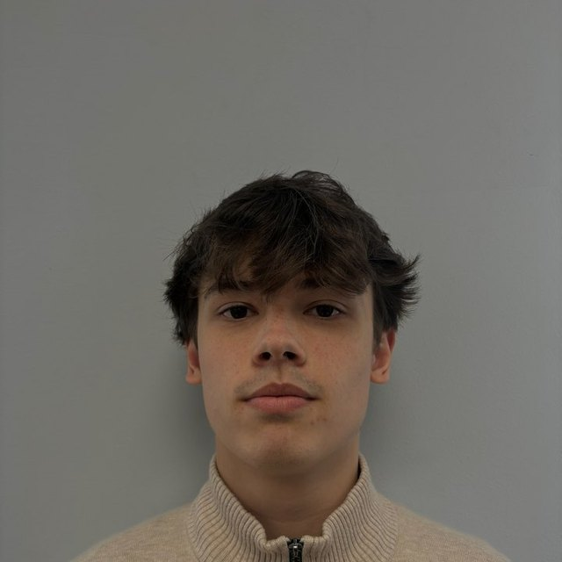
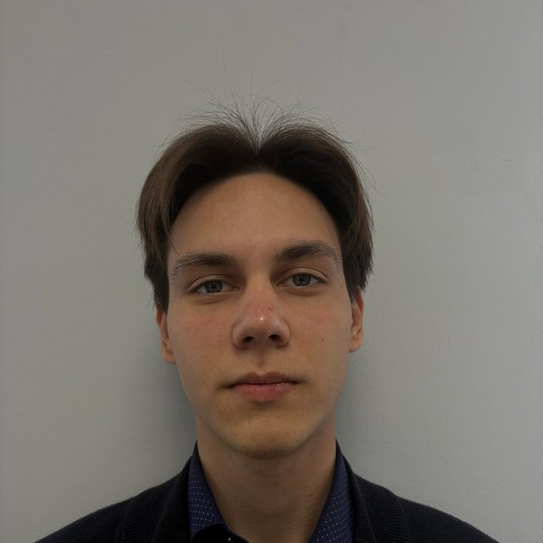
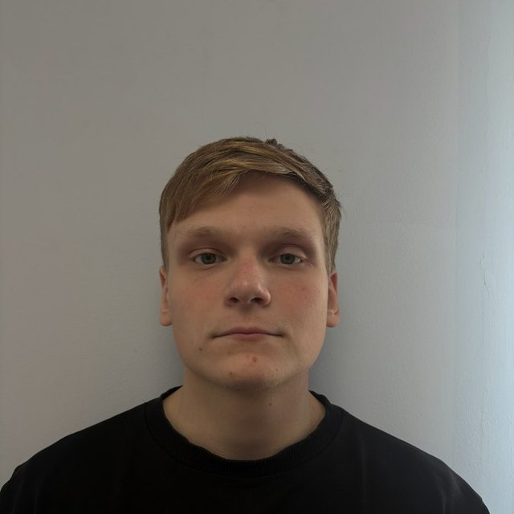
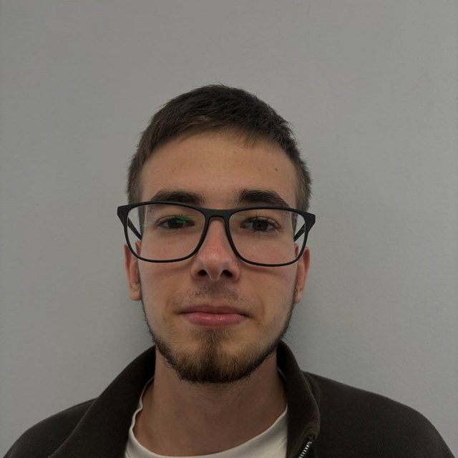
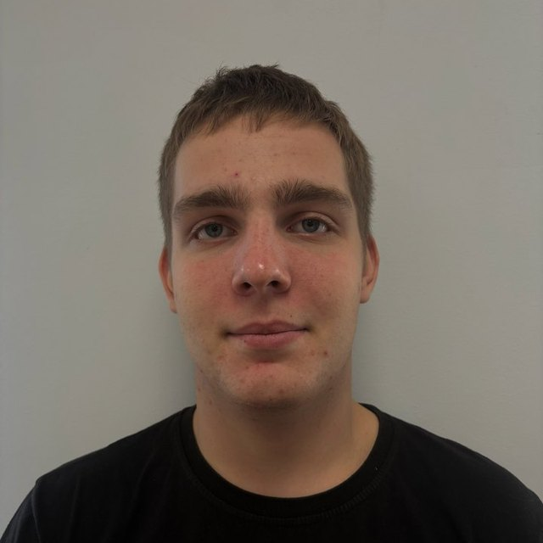
Команда и контакты
Пять человек, группа ИСАУБ-26-1. Прототип, обе модели и отчёты сделаны своими силами — без подряда и без закупок.
Тимлид
Инженер
Расчёты
Разработка
Интерфейс
Никитин Матвей Олегович
Кузнецов Сергей Андреевич
Беленов Егор Юрьевич
Роденко Тимофей Павлович
Илюшкин Дмитрий Юрьевич
Планирование и защита
Камера и диспетчеризация
Техническая модель
Мини-апп, сервер, боты
Локализация и отчёты
Канал проекта
Исходный код
Лифтов больше не станет.
Потерянного времени — станет меньше.
https://t.me/tiu_go
https://github.com/onetimaabudabi/tiu-go
Мини-приложение
Почта
https://t.me/tiugo_bot
trodenko565@gmail.com

